Slide 1


Как работает память? Кратковременная, долговременная и «забывание» как полезный механизм
Автор презентации: Presentacium.ru

Slide 2

Введение
В этой презентации мы рассмотрим, как работает память: её виды и механизмы. Обсудим компоненты памяти, процессы запоминания и факторы, влияющие на него. Также поговорим о забывании как механизме защиты от перегрузки информацией и методах улучшения памяти.

Slide 3

Компоненты памяти
В кратковременной памяти удерживается до 7±2 единиц информации в течение примерно 20–30 секунд.
Долговременная память способна сохранять практически неограниченное количество данных на протяжении многих лет, что подтверждается исследованиями, демонстрирующими способность человека вспоминать информацию, полученную десятилетия назад.
Данные виды памяти функционируют независимо друг от друга, причём переход от кратковременной к долговременной памяти обеспечивается через процессы кодирования и повторения информации.

Slide 4

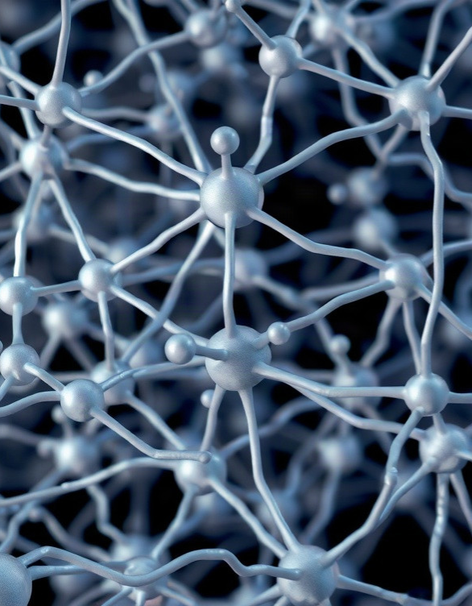
Кратковременная память
Кратковременная память позволяет удерживать в сознании до 7±2 элементов информации одновременно, что подтверждено многочисленными исследованиями в области когнитивной психологии. Время хранения данных в кратковременной памяти составляет в среднем около 20–30 секунд, однако при регулярном повторении срок может быть увеличен до нескольких минут или даже часов. По оценкам специалистов, процесс забывания начинает активно происходить после примерно 24 часов, если информация не была интегрирована в долговременную память.

Slide 5


Распределение информации в памяти
Диаграмма иллюстрирует распределение информации в памяти человека: 25% приходится на кратковременную память, 70% — на долговременную, 5% — на забывание. Параметры диаграммы измеряются в процентах.

Slide 6

Процессы запоминания
1
2
3
Исследования показывают, что кратковременная память способна удерживать около 7 ± 2 элементов информации, что подтверждается экспериментами Джорджа Миллера.
Процесс перехода информации из кратковременной в долговременную память активируется через повторение и ассоциации, при этом эффективность запоминания увеличивается на 30% при использовании мнемонических техник.
Долговременная память может сохранять информацию на протяжении десятилетий, что иллюстрируется случаями устойчивых воспоминаний из детства, которые сохраняются в течение всей жизни человека.

Slide 7

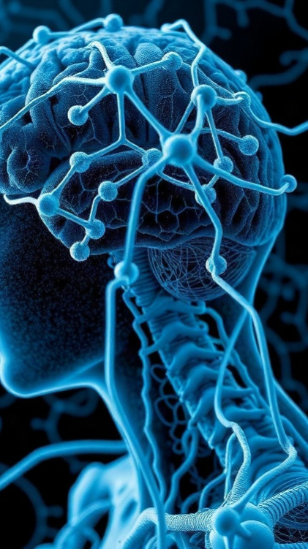
Механизмы долговременной памяти
Согласно исследованиям, ёмкость долговременной памяти практически неограниченна, она может хранить огромное количество информации — более 100 триллионов бит данных. Процессы консолидации памяти, такие как повторная активация нейронных связей, занимают от нескольких часов до нескольких дней, в зависимости от сложности информации и степени её значимости для индивида.
Для успешного перевода информации из кратковременной памяти в долговременную требуется примерно 20 повторений или активное взаимодействие с материалом, что подтверждает важность регулярной практики и повторения для запоминания.

Slide 8

Факторы влияющие на запоминание
Исследования показывают, что на запоминание информации влияет количество повторений: для закрепления в кратковременной памяти достаточно 7±2 повторений, а для перехода в долговременную память требуется от 5 до 30 повторений в зависимости от сложности материала. Эмоциональное состояние человека также играет значительную роль: информация, сопровождаемая сильными эмоциями, запоминается в 2–3 раза быстрее и сохраняется дольше.
Внешние факторы, такие как уровень шума и количество отвлекающих стимулов, могут снижать эффективность запоминания на 30–40%.

Slide 9

Этапы забывания
Через 20 минут после запоминания теряется до 50% информации.
Через 9 часов доля утраченной информации достигает 65%, а через 30 дней может снизиться ещё на 20–30%, оставляя в долговременной памяти лишь малую часть первоначально усвоенного материала. Эти данные иллюстрируют, как работает механизм забывания и почему важно использовать эффективные методы повторения для закрепления информации.

Slide 10
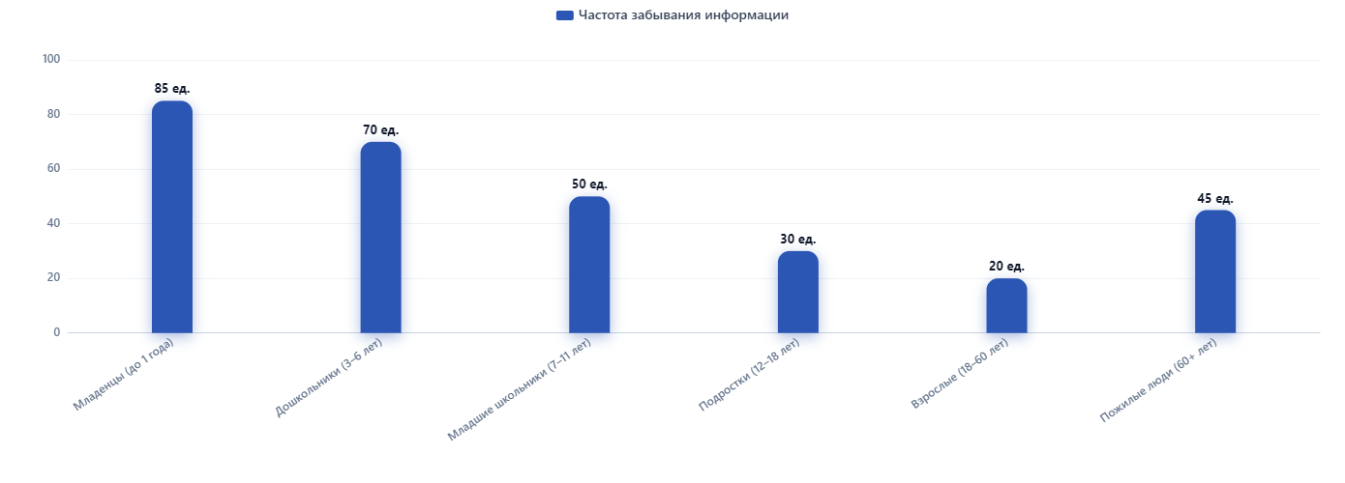
Влияние забывания на мозг
Диаграмма показывает частоту забывания информации у людей разных возрастных групп. Измеряется в процентах (%). С возрастом частота забывания снижается, но даже у пожилых людей она выше среднего уровня.

Slide 11
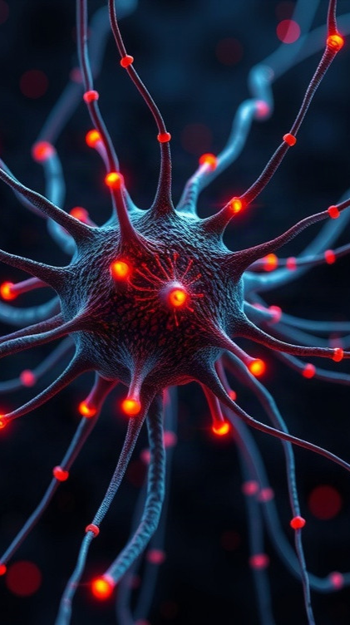
Забывание как защита от перегрузки информацией
Согласно исследованиям, около 50% всей информации, полученной человеком, забывается в течение первого часа после восприятия.
Забывание позволяет избежать информационной перегрузки и сохранить внимание для более значимых задач. Это явление также помогает очистить память от неактуальных данных, освобождая ресурсы для запоминания новой информации.

Slide 12
Роль памяти в обучении
1
Память — ключевой фактор в обучении, влияющий на усвоение знаний. Исследования показывают, что у людей с хорошей памятью на 20–30% выше успеваемость по сравнению со сверстниками.
2
Объём кратковременной памяти взрослого человека в среднем составляет 7±2 единицы информации, что влияет на способность воспринимать и запоминать учебный материал.

Slide 13
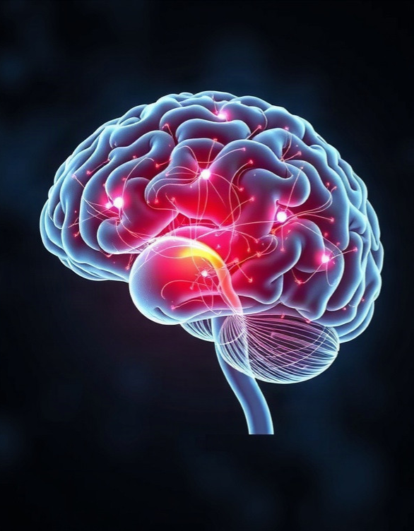
Технологии улучшения памяти
Согласно исследованиям, при использовании мнемонических техник запоминание может улучшиться на 30–40%.
Метод локусов, который задействует пространственное воображение, помогает улучшить запоминание последовательностей и списков на 15–20% по сравнению с традиционными методами. Применение технологий нейропластичности и нейрообратной связи позволяет стимулировать определённые участки мозга и повысить эффективность запоминания на 20–30% у пользователей, регулярно практикующих данные методики.

Slide 14

Нейрофизиология памяти
В нейрофизиологии памяти участвует гиппокамп — область мозга, отвечающая за формирование и хранение воспоминаний.
Исследования показали, что для консолидации кратковременной памяти в долговременную требуется от 20 до 30 минут, в течение которых активно происходит нейрофизиологическая обработка информации.
В экспериментах с использованием функциональной магнитно-резонансной томографии установлено, что при запоминании активируются лобные доли, теменная кора и височные области мозга.

Slide 15
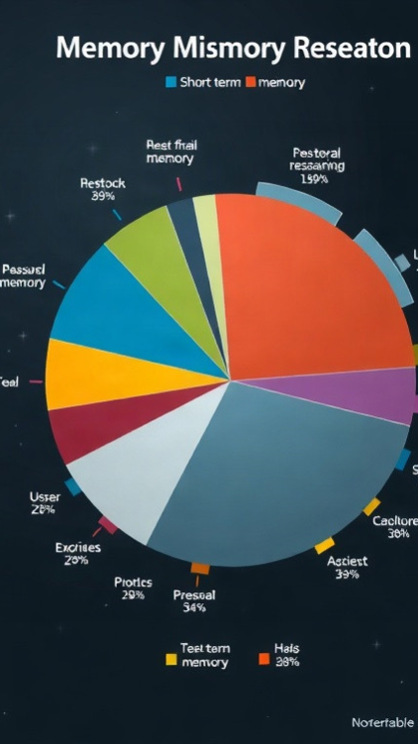
Практическое применение исследований памяти
Диаграмма показывает распределение применения исследований памяти в различных областях.
Кратковременная и долговременная память занимают наибольшую долю (35% и 30% соответственно), в то время как остальные параметры измеряются в процентах и имеют более низкое значение.
Исследования памяти применяются в образовании, медицине, разработке когнитивных тренажёров и других сферах.

Slide 16

Спасибо за внимание!
Спасибо за внимание. В этой презентации мы рассмотрели основные аспекты работы памяти, включая её компоненты, механизмы и факторы, влияющие на запоминание. Мы узнали о роли памяти в обучении и о том, как можно улучшить её работу с помощью различных технологий.

